Slide 1
工程经济与伦理
梁合兰
计算机科学与技术学院
Notes:
*

Slide 2
第五章 投资方案的比较和选择
学习要点
方案的分类；
互斥方案的比较方法：
产出相同、寿命相同（年度费用法）；产出不同、寿命相同（投资增额净现值方法、投资增额收益率方法）；
寿命不同（最小公倍数、研究期法）；
资本预算：互斥的方案组合的形成、资金有限条件下的项目排序

Slide 3
5.1投资方案的相互关系与分类
5.1.1方案的相关性
方案的相关性：如果一个有确定现金流量模式的项目方案被接受或是拒绝直接影响到另一个按一定现金流量模式的项目方案被接受或是拒绝，这两个方案就是经济相关的。

Slide 4

影响项目方案的经济相关的因素
为什么方案之间存在相关性？
1. 资金的约束
无论什么样的投资主体，可用于投资的资金不可能是无限的，投资资金的限制主要有两方面的原因：
筹集数量的限制
  企业按企业认为经济的价格从资本市场上得到的资金额是有限的。
  资本市场供应资金额的有限性限制了部分投资方案的资金有效性，企业必须对各种投资方案组合选择。
资本成本的约束
  企业对能够使用的资金，要求其投资的收益率大于企业的资本成本率，资本费用的提高使得投资主体必须放弃收益率低于资本成本的方案，尽管这些方案是满足各类评价标准的。

Slide 5
影响项目方案的经济相关的因素
2. 资源的限制
企业所能调动的资源是有限的，除第1条的资本有限外，其他生产要素，如土地、自然资源、企业家才能、人力资源等也都是有数量限制的。由于资源的限制导致不可能实施所有可行的项目。
3. 项目的不可分性
由于资金是定量分配，接受一个大项目方案往往会自动排斥接受若干个小项目方案。
在有些情况下，一个项目由若干个相互关联的子项目组成，如果每个子项目的费用和效益相互独立，那么该项目就具有可分性，每个子项目应视为一个单独项目。

Slide 6
5.1.2 方案的分类
按方案相互之间的经济关系划分：
独立方案
独立方案是指在经济上互不相关的方案，即接受或放弃某个项目，并不影响其他项目的接受与否。
相关方案
  互斥
  互斥方案是指采纳一组方案中的某一方案，必须放弃其他方案，即方案之间相互具有排他性
  互补
  互补方案是执行一个方案会增加另一个方案的效益
  从属
从属方案是指某一方案的接受是以其他一 些方案的接受为前提，该方案不能独立接受。

Slide 7
5.1.2 方案的分类
按方案现金流量的分布形式划分：
成本型方案
  成本型方案的收入不依赖于项目的选择，甚至这类项目的产出（或收益）相同。
  这种情况下，人们当然希望选择投入（或成本）最少的项目。
投资型方案
  投资型方案为具有初始资本投入，通过增量收入、节约成本等产生正现金流量的方案。
  投资型方案的收入取决于方案的选择，它不限定项目的投入额和产出额，因此应选择的是有最大净收益（产出—投入）的项目。

Slide 8
5.2互斥方案的比较
5.2.1 互斥方案比较的原则
①可比性原则。
备选方案之间的差异可能多种多样，可比性原则要求将这些差异的任何经济影响包括到备选方案的估计现金流量中，并在共同分析期间比较不同方案，否则就可能选择错误的方案。
②增量分析原则。
对现金流量的差额进行评价，考察追加投资在经济上是否合算，如果增量收益超过增量费用，那么增加投资的方案是值得的。
③选择正确的评价指标。
增量分析无论用哪一个评价指标都能得出正确的结论，这时，就可以按照一般净现金流量，采用第4章介绍的净现值、内部收益率等指标。

Slide 9
5.2.3寿命相同的成本型互斥方案的比较
寿命相同的成本型互斥方案
互斥方案：A、B、…方案为互斥方案
寿命相同：（项目投资期）相同
成本型：收益相同，成本不同
求解
增额分析法
比较成本，谁的成本小就选谁
总量分析法

Slide 10
5.2.3寿命相同的成本型互斥方案的比较
例如：方案2的一次投资费用K₂大于方案1的一次投资费用K₁，而经常性费用C₂要小于C₁，应该选哪个方案？
法2（总量分析）：分别算各方案的资金流量，再比较谁的费用低
法1（增量分析）：先算增量，再进行资金流量折算，看看方案2多投入的一次投资费用K₂-K₁是否大于节省的经常性费用C₁-C₂
方案1:
C₁
C₁-C₂
K₁
方案2:
C₂
K₂-K₁
K₂

Slide 11
5.2.2增量分析法
增量分析法是用投资大的方案减去投资小的方案，形成投资的增量现金流，应用增量分析指标考察经济效果.
价值类指标（增额投资净现值等）
收益率类指标（增额投资内部收益率等）
C₁-C₂
K₂-K₁
增量现金流

Slide 12
增量分析指标
  增额投资净现值
增额投资净现值（△NPV）是指两个方案的净现金流量差额的净现值。
比选原则：若△NPV> 0，选投资大的方案；
若△NPV< 0，选投资小的方案
  增额投资年度等值
  增额投资内部收益率
增额投资内部收益率（△IRR）是指两个互斥方案的差额投资净，现值等于零时的折现率。
比选原则：若△IRR≥i₀，则投资大的方案为优；
若△IRR<i₀，则投资小的方案为优

Slide 13


增量分析法
若选用增额投资年度等值判据，这个判据大于0时说明投资大的方案好，即：
当
或
方案2的投资年度等值
方案1的投资年度等值
情况下，选择投资大的方案好（K2）
折成年度等值比较
K₂-K₁

Slide 14
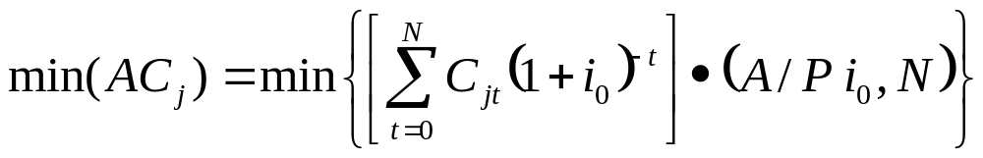
总量分析法
此外，也可以采用总量分析法直接计算互斥方案的年度费用，哪个方案年度费用小，哪个方案就是最好的方案。
一般地，方案j的第t年投资或经常性费用用统一的符号Cjt来表示，有
现值折算成年度等值
方案j的投资现值
年度费用最小的方案就是最优的方案

Slide 15
产出相同、寿命相同
例5-1：某厂需要一部机器，使用期为3年，购买价格为77662元，在其使用期终了预期残值为25000元，同样的机器每年可花32000元租得，基准收益率为20%，问是租还是买？
解：AC₁=77662(A/P 20,3)-25000(A/F 20,3)=30000
AC₂=32000
由于AC₁< AC₂ ，可得应选择买机器.

Slide 16
5.2.4寿命相同的投资型互斥方案的比较
寿命相同的投资型互斥方案
互斥方案：A、B、…方案为互斥方案
寿命相同：（项目投资期）相同
投资型：收益不同，成本也不同
求解
增额分析法
比较利润，谁的利润大就选谁
总量分析法

Slide 17
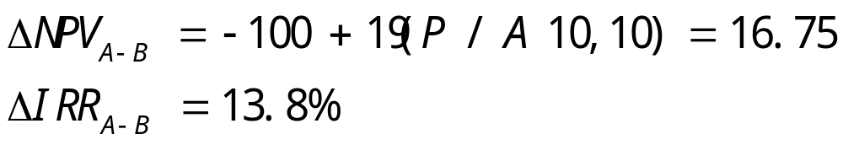
案例1
互斥方案A、B各年现金流量如表所示：
解：
年份 | 0 | 1-10
A | -200 | 39
B | -100 | 20
Step1：计算增额投资量
年份 | 0 | 1-10
A-B | -100 | 19
Step2：
增额投资净现值
或增额投资内部收益率
>0，代表A 比B收益高

Slide 18
案例2
例5-2：现有三个互斥的投资方案，其费用数据见下表,试进行方案比较
方案 年末 | A0 | A1 | A2 | A3
0 | 0 | -5000 | -8000 | -10000
1-10 | 0 | 1400 | 1900 | 2500
思路：增额分析法（A1与A0比得到较优方案A，A2与A比…）
总量分析法(依次算各方案的NPVj，选NPV最大的)

Slide 19
案例2
我们先采用增额分析法来试试看！
第一步（先将方案按照初始投资的顺序排列），如表所示。
（A₀为全不投资方案，有时所有互斥方案均不可行，因此我们把全不投资也作为一个方案）
第二步（选择初始方案投资最少的作为临时最优方案）
这里选定全不投资方案作为临时最优方案
方案 年末 | A0 | A1 | A2 | A3
0 | 0 | -5000 | -8000 | -10000
1-10 | 0 | 1400 | 1900 | 2500

Slide 20
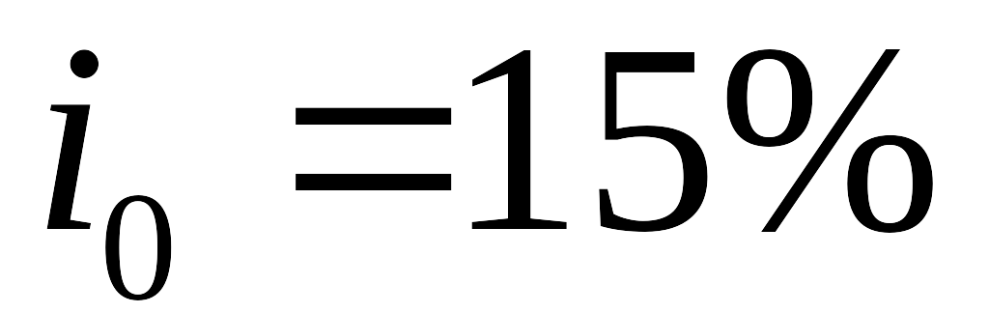
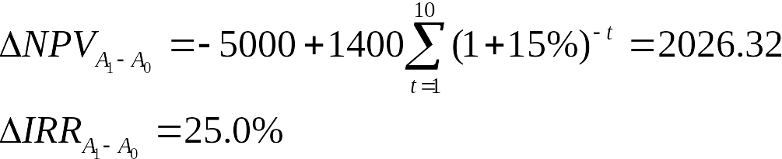
案例2
第三步：
选择A₁作为竞赛方案，计算两个方案的现金流量之差。假定 ，计算所选定的评价指标 ：
判定依据：如增额现金流量的净现值大于零，或者内部收益率大于基准收益率，说明竞赛方案优于临时最优方案。否则，划掉竞赛方案，临时最优方案维持不变。
所以应把临时最优方案A₀划掉而将竞赛方案A₁作为临时最优方案。

Slide 21
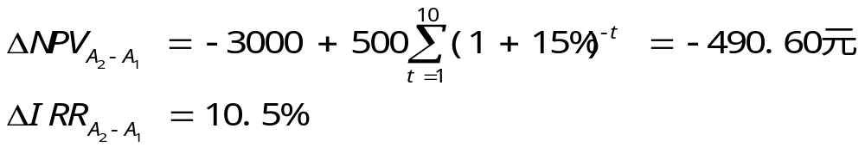
案例2
第四步：
把上述步骤反复下去，直到所有方案比较完毕。可以找到最后的最优方案。
现在以A₁作为临时最优方案，将A₂作为竞赛方案，计算方案A₂和方案A₁两个现金流量的之差的净现值或内部收益率。
净现值为负，内部收益率小于15%，说明方案A₂较差，将之舍弃，方案A₁仍为临时最优方案。

Slide 22
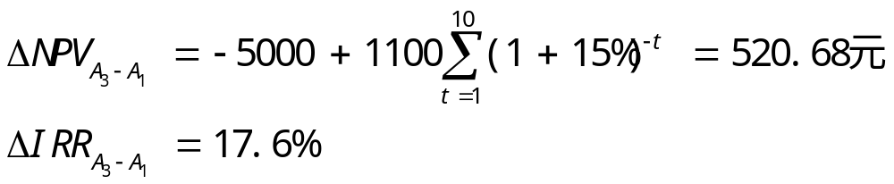
案例2
再将A₃作为竞赛方案，计算方案A₃和方案A₁两个现金流量之差的净现值或内部收益率。
由于净现值大于零，或内部收益率大于15%，所以A₃优于A₁，即A₃为最后的最优方案。

Slide 23
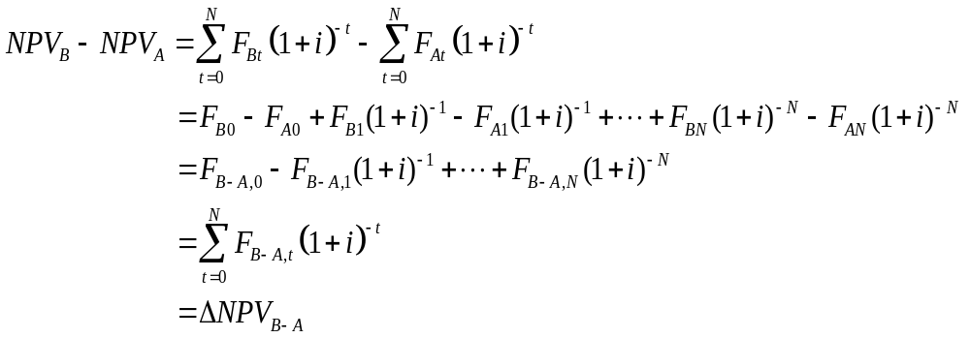
案例2
由上述例子可以看出，采用增额投资净现值和增额投资内部收益率法比较其结论是一致的。
采用总量分析法，按方案的净现值的大小比较也可以得到完全相同的结论。
净现值的差
增额投资净现值

Slide 24
案例2
但是不能直接使用内部收益率法,直接使用收益率会导致不一致的结论(见表5-2).
方案 | 净现值 | 优序 | 内部收益率 | 优序
A₀ | 0 | 4 | 15% | 4
A₁ | 2026.32 | 2 | 25% | 1
A₂ | 1535.72 | 3 | 19.9% | 3
A₃ | 2547.00 | 1 | 21.9% | 2

Slide 25
5.2.5 寿命不同的互斥方案的比较
寿命不同的互斥方案
互斥方案：A、B、…方案为互斥方案
寿命不同：（项目投资期）不同
求解
现 值 法
年 值 法
√

Slide 26
现值法
相互比较的两个方案必须具有可比性，当两个方案寿命不同时，这两个方案就不能直接比较，否则可能是不公平的，因此必须加以处理，使两者的寿命期相同。通常有两种处理方法：最小公倍数法和研究期法。
（一）最小公倍数法
取各方案的寿命的最小公倍数作为各方案的共同寿命，在此期间各个方案的投资，收入支出等额实施，直到最小公倍数的寿命期末为止。
（二）研究期法
研究期法是指对不等寿命的方案指定一个计划期作为各方案的共同寿命。该方法假定在研究期末处理掉所有资产，因此必须估计残值。可计算最低残值，然后判断资产的市场价值是高于还是低于该最低残值，据此选择方案。

Slide 27
现值法
例5-3 ：有两个方案A和B,A原始投资费用为2300万元,经济寿命为3年,寿命期内年运行费用比B多250万元,寿命期末无残值;B原始投资费用比A多900万,经济寿命为4年,寿命期末残值为400万.基准贴现率为15%,比较两个方案的优劣.
解：
方案A寿命期为3年，方案B寿命期为4年，最小公倍数为12年，所以方案A重置4次，方案B重置3次，现金流量如表5-3所示。
A | -2300 | -250 | -250 | -250
B | -3200 |  |  |  | 400

Slide 28
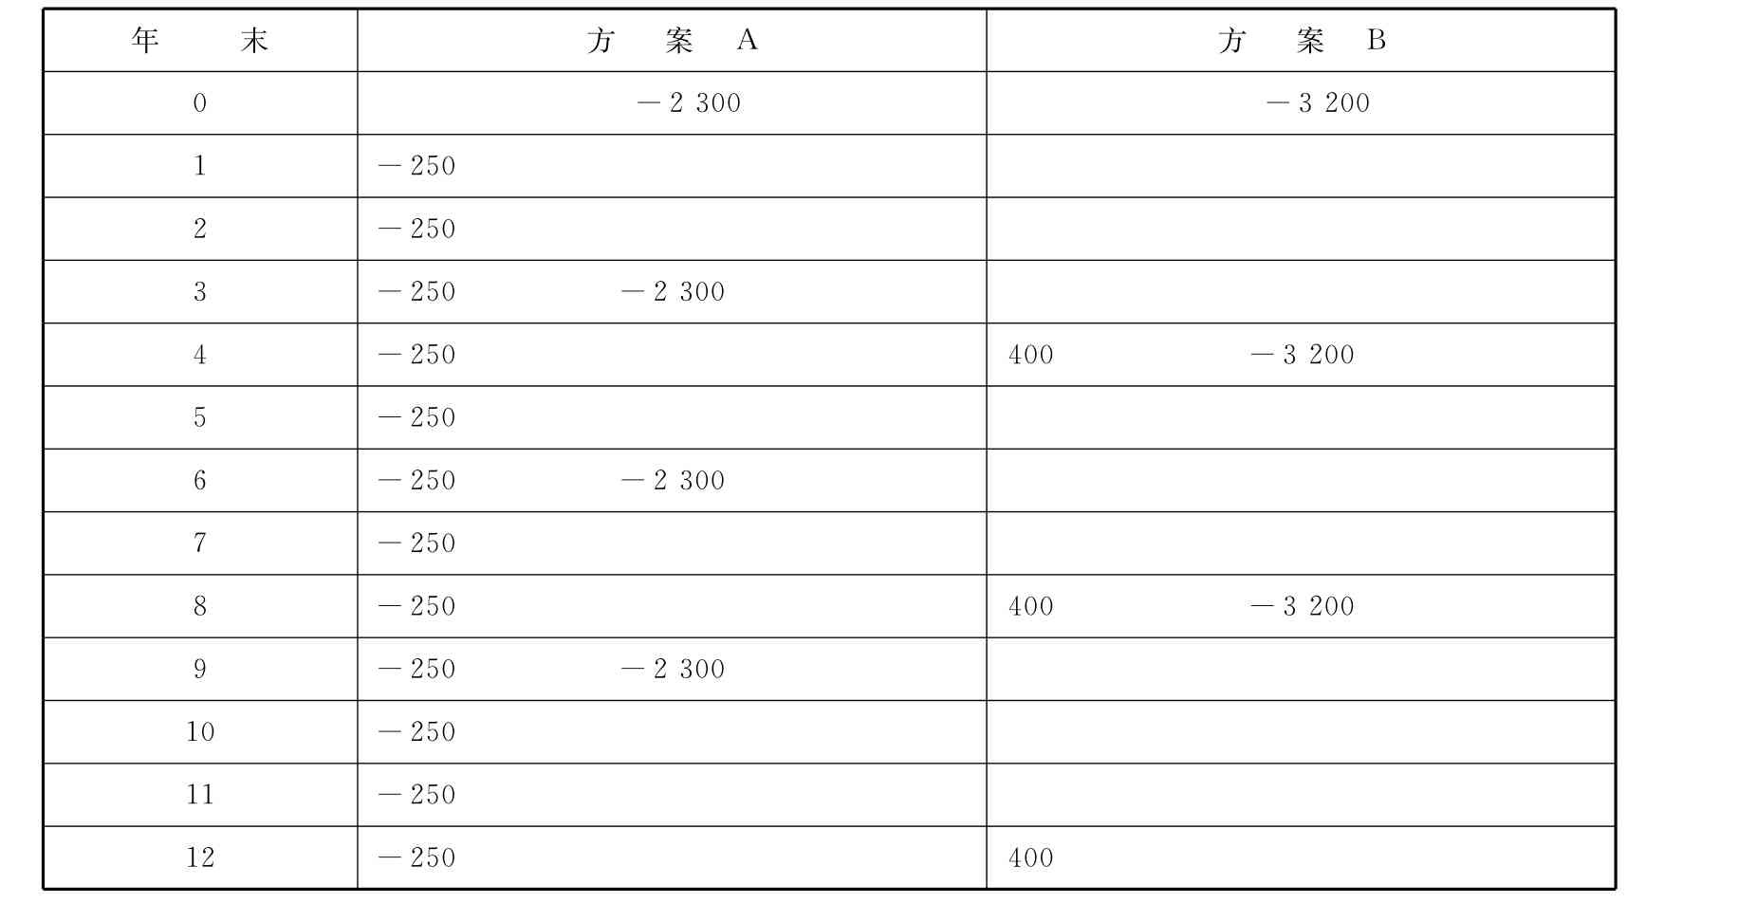
法1：最小公倍数法
NPV_{A}=-2300-2300(P/F 15,3)-2300(P/F 15,6)-2300(P/F 15,9)-250(P/A15,12)=-6819
NPV_{B}=-3200-2800(P/F15,4)-800(P/F15,8)+400(P/F15,12)=-5612
所以方案B优于方案A.

Slide 29
年值法
法2：年值法
AC_{A}=2300(A/P 15,3)+250=1257.4
AC_{B}=3200(A/P 15,4)-400(A/F15,4)=1040.84
所以方案B优于方案A.
注意，方案A第二次、第三次实施的年度费用与第一次实施的值完全相同，因此没有必要计算第二次之后实施的值，只需计算一次实施的值就行了。
用年度等值作为判据，只需对方案的第一个寿命期的年度等值做出比较，完全避开了寿命不等问题。
结论：建议用年值法来进行寿命不同互斥方案比较

Slide 30
年值法
例
已知甲方案的设备购置费为800元，年维修运行费600元，寿命5年；乙方案的设备购置费为1500元，年维修运行费500元，寿命10年。设二者的残值为零，最低期望报酬率i=8%，试选择最优方案。
AC_{甲} = 800（A/P 8，5）+ 600 = 800（元）
AC_{乙}= 1500（A/P 8，10）+ 500 = 724（元）
乙方案设备年成本费用节约额 = AC_{甲} - AC_{乙} = 76（元）

Slide 31
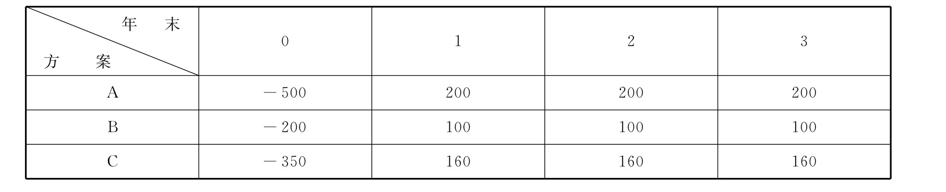
5.3 资本预算
在资金有限的条件下，如何选择最合理、最有利的投资方向和投资项目，使有限的资金获得更大的经济效益，这就是资本预算问题。
例如，有3个投资方案，其现金流量如表5-4所示，假如企业仅有600万元，很显然如果接受方案A，就必须放弃方案B和C；如果接受B和C，就必然放弃A。

Slide 32
5.3 资本预算
资本预算问题
涉及多个投资项目的组合
资金有限
目标：利润最高
求解
互斥组合法
整数规划法
净现值率法

Slide 33
5.3.1互斥组合法
互斥组合法就是在资金限量条件下，选择一组不突破资金限额而经济效益又最大的互斥组合投资项目做为分配资金的对象。
当存在多个投资项目时，不论其相互关系如何，都可以把它们组成许多互斥组合，并按净现值、年值等指标计算各互斥组合的经济效益，在不突破资金限额的条件下，选取经济效益最大的一组投资项目作为分配资金的对象。

Slide 34
5.3.1互斥组合法
互斥组合法具体实现步骤是：
① 形成所有可能的互斥方案组合，把所有的项目组合全部列举出来，每个组合都代表一个满足约束条件的相互排斥的项目组合中的一个方案。
② 按各方案组合的投资从小到大排列起来。
③ 在总的初始投资小于投资限额的方案组合中，按互斥方案的比选原则选择最优的方案组合。

Slide 35
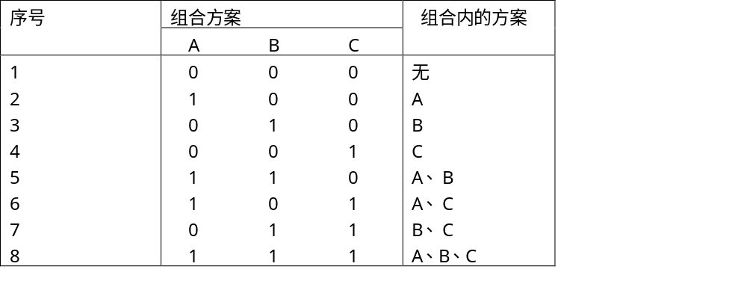
1.独立项目的互斥组合
当项目A，B，C为独立项目时，可把它们转换成如表5-5所示的8种互斥组合。表中数字“1”与“0”分别表示某一互斥组合内是否包括某项目，“1”表示组合内有该项目，“0”表示无该项目。
表5-5 3个独立项目的互斥组合
排列组合，构建互斥方案

Slide 36
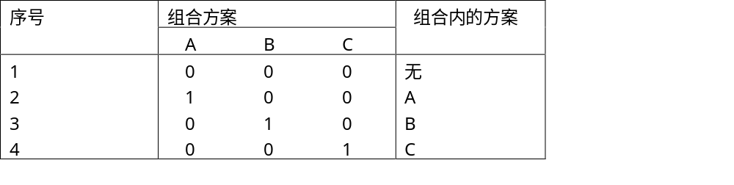
2.互斥项目的互斥组合
若项目A，B，C为互斥项目
表5-6 3个互斥项目的互斥组合

Slide 37
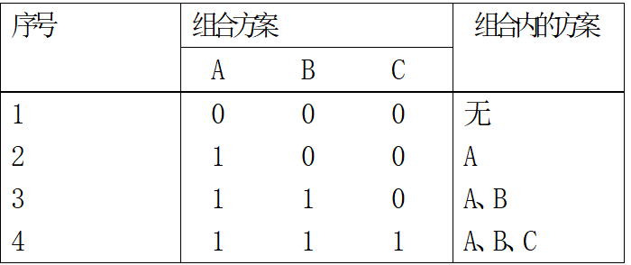
3.依存项目的互斥组合
若项目A、B、C之间C依存于A与B，B依存于A
表5-7 3个依存项目的互斥组合

Slide 38
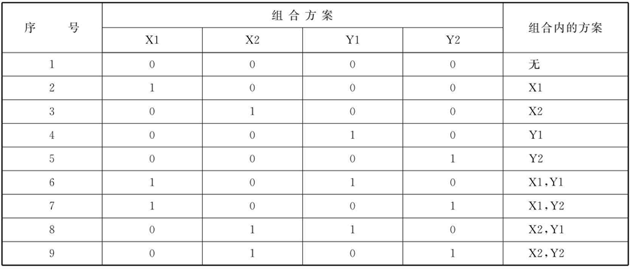
4.多种关系项目的互斥组合
若X,Y为独立项目,X由两个互斥项目X1与X2组成,Y由两个互斥项目Y1与Y2组成,则它们可构成如下表所示的9种互斥组合.

Slide 39
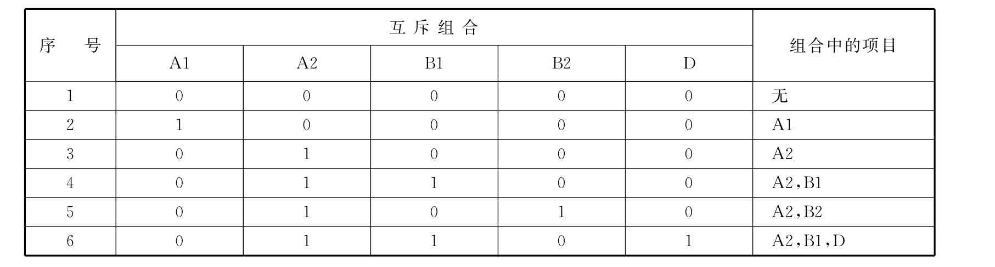
4.多种关系项目的互斥组合
若A1，A2，B1，B2，D 五个项目中，A1与A2，B1与B2互斥，B1与B2依存于A2，D依存于B1，则它们可构成如下表所示的6种互斥组合。

Slide 40
4.多种关系项目的互斥组合
例如，对于表5-4中的3个相互独立的投资方案，可以组合8个相互排斥的方案组合。

Slide 41
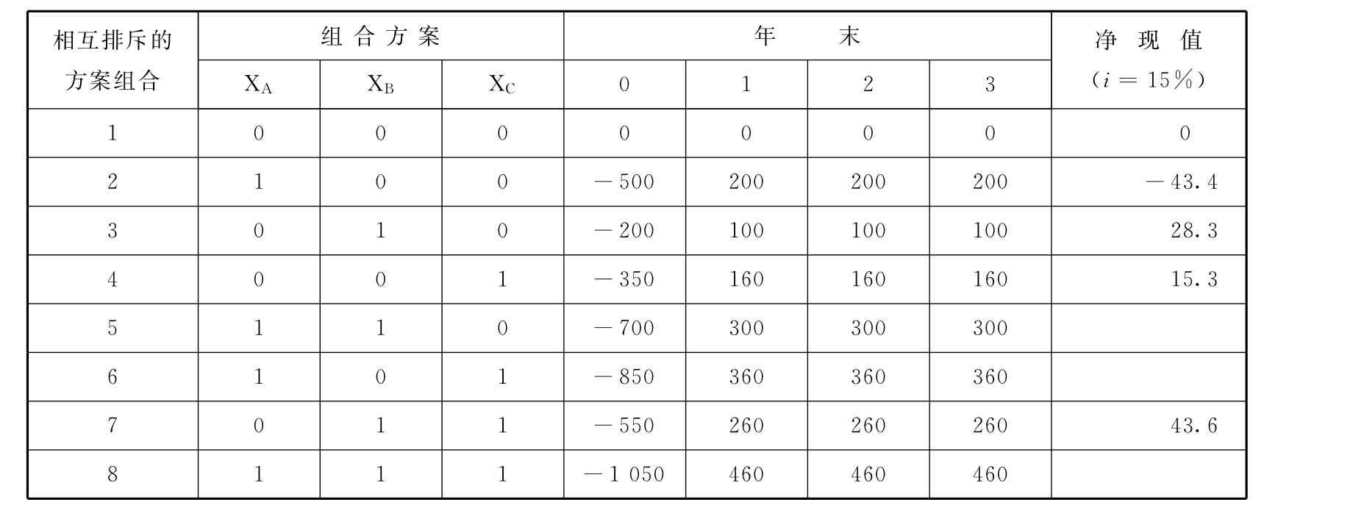
4.多种关系项目的互斥组合
Step1：确定互斥组合
如果投资限额为600万元，则只能在方案组合1，2，3，4，7中选择一个。
按净现值比较法，则由表5-10可知，组合方案7最好，即方案B和方案C的组合最好。
Step2：确定最优方案
表5-10 投资方案组合 单位：万元
√

Slide 42
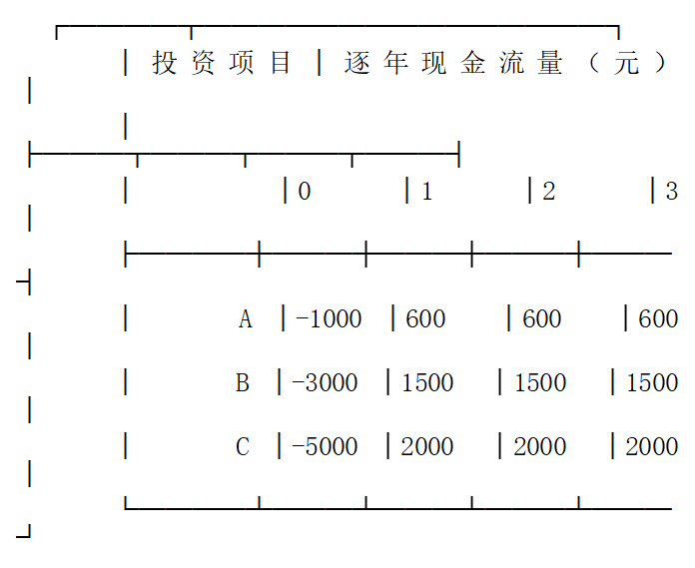
4.多种关系项目的互斥组合
例：已知资金限额为5000元，项目A、B、C为独立项目，各项目都满足最低期望盈利率10％的要求，其现金流量如下：

Slide 43
4.多种关系项目的互斥组合
互斥组合项整体净年值
┌──┬────┬─────────────────────┬───────┐
│序号│互斥组合│ 现金流量（元） │ 净年值 │
│ │ ├───────┬─────┬───┬───┤ │
│ │ │0 │ 1 │ 2 │ 3 │ │
├──┼────┼───────┼─────┼───┼───┼───────┤
│ 1 │ 0 │ 0 │ 0 │ 0 │ 0 │ 0 │
│ 2 │ A │ -1000 │ 600 │ 600 │ 600 │ 197.9 │
│ 3 │ B │ -3000 │ 1500 │ 1500 │ 1500 │ 293.7 │
│ 4 │ C │ -5000 │ 2000 │ 2000 │ 2000 │ 10.5 │
│ 5 │ A、B │ -4000 │ 2100 │ 2100 │ 2100 │ 491.6 │
└──┴────┴───────┴─────┴───┴───┴───────┘
Step1：确定互斥组合，条件投资总额<50000
Step2：按互斥方案的比选原则，并比较

Slide 44
互斥组合法优缺点
优点：
互斥组合法的优点是简单明了，但它只适用于备选项目很少的情况。
缺点：
当备选项目增多时，互斥组合数目很大，计算工作量就会很大。互斥组合法在理论上是可行的，但要求寿命相同。

Slide 45
互斥组合法优缺点
可组成的互斥组合数N可用下列公式计算：
式中S——独立项目数；
Mj——第j个独立项目组所包括的互斥项目数。

Slide 46
互斥组合法优缺点
例5-5.有A、B、C、D4类独立项目，每类中又包括若干互斥项目。
A：A1, A2，A3，A4，A5，A6
B：B1， B2， B3。
C：C1，C2，C3, C4
D: D1,D2,D3
则互斥组合数N为
N＝（6＋1）（3＋1）（4＋1）（2＋l）＝ 420
当备选项目增多时，互斥组合数目很大，计算工作量太大！

Slide 47
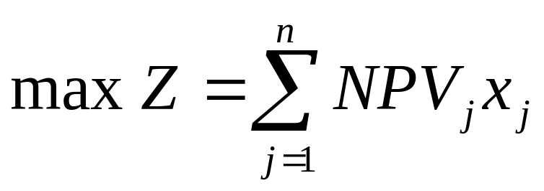
5.3.2整数规划法
对于投资项目较多的资金分配问题，可以运用整数规划模型和计算机来解决。
设以净现值最大为目标，则其目标函数可写作：
式中NPV_{j}——第 j个投资项目的净现值；
X_{j}——决策变量。其取值为1或 0。X_{j}取值为 1，表示第j个投资项目被接受；X_{j}取值为 0，表示第 j个投资项目被舍弃。 j＝ 1， 2，…，n。

Slide 48
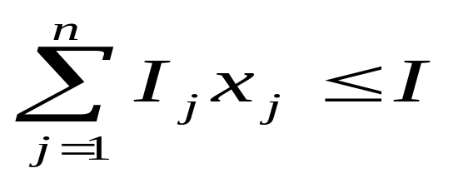
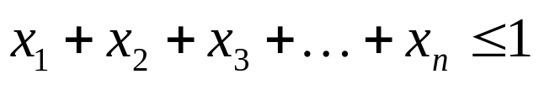
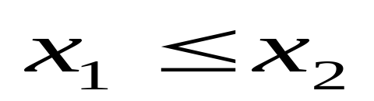
5.3.2整数规划法
目标函数的约束条件分为两类：一类是计划期的资金限额；另一类是投资项目之间的相互关系。
约束条件
（1）资金约束
式中，I为允许的最大现金支出；I_{j}为第j个项目的现金支出（如投资额或年度经营支出）。
（2）项目相互关系约束
互斥方案约束
从属关系约束

Slide 49
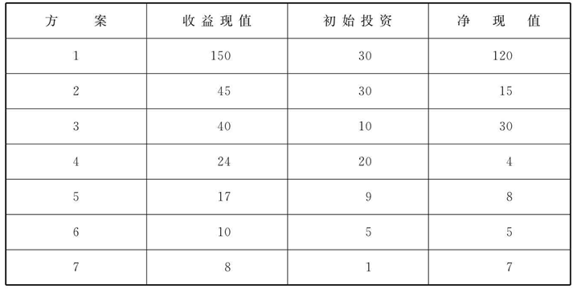
5.3.2整数规划法
例5-6 ：设有7个方案,各方案的收益现值,投资现值如下表,假定资金总额为50万元.请选出最优方案.

Slide 50
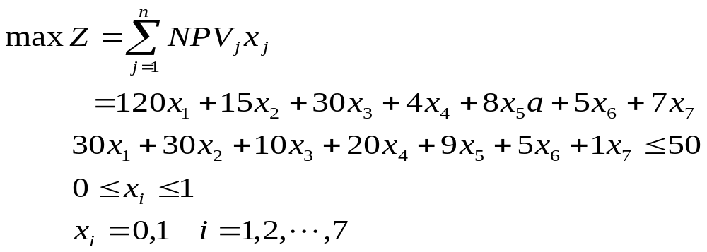

5.3.2整数规划法
整数规划法解出的方案是7、1、3、5
方案7，1，3，5的净现值总和为
方案7，1，3，5的投资额总和为

Slide 51
5.3.3 净现值率法
互斥组合法
整数规划法
只适用于方案较少情况
最优解
计算复杂
有没有其他简便有效的方法？
净现值率法是一种在计划期资金限额内先选择净现值率大的投资项目，直到资金限额分完为止的项目选择方法。
其具体做法是把能满足最低期望盈利率的投资项目，按净现值率由大至小顺序排列，优先将资金分配给净现值率最大的项目，直到全部资金分完为止。
特点：启发式，近优解

Slide 52
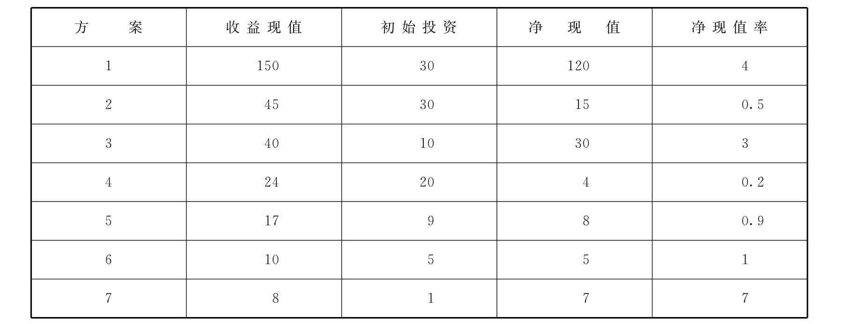


例5-7：资料同5-6,请用净现值法进行选择.
净现值率计算公式，参考P86
5.3.3 净现值率法
方案7，1，3，6的净现值总和为
方案7，1，3，6的投资总和为

Slide 53
5.3.3 净现值率法
优点：
净现值率法应用简单，一般能求得投资经济效益较大的项目组合，但不一定能取得最优的项目组合。
缺点：
按净现值率排序只是一种近似的方法，并不能在所有情况下都得出正确的结论。当每个项目的初始投资相对于投资总限额相对较小时，一般有比较可靠的结论。

